Slide 1
Алгоритм Краскала

Slide 2
Алгоритм Краскала(или алгоритм Крускала) - алгоритм построения минимального остовного дерева взвешенного связного неориентированного графа. Алгоритм впервые описан Джозефом Крускалом в 1956 году.

Slide 3
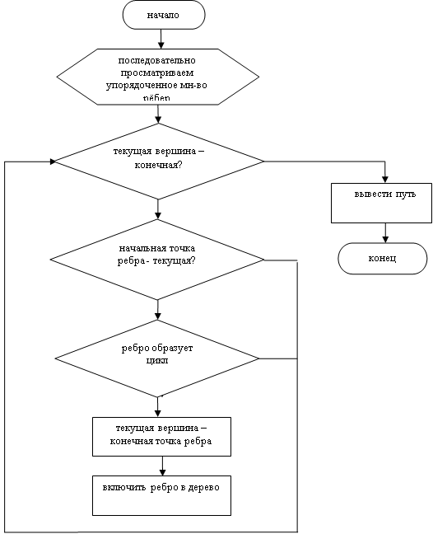
Алгоритм
В начале текущее множество рёбер устанавливается пустым. Затем, пока это возможно, проводится следующая операция: из всех рёбер, добавление которых к уже имеющемуся множеству не вызовет появление в нём цикла, выбирается ребро минимального веса и добавляется к уже имеющемуся множеству. Когда таких рёбер больше нет, алгоритм завершён. Подграф данного графа, содержащий все его вершины и найденное множество рёбер, является его остовным деревом минимального веса. Подробное описание алгоритма можно найти в литературе

Slide 4
Графики зависимости

Slide 5
Сложность
Сложность этого алгоритма совпадает со сложностью используемого алгоритма сортировки, поскольку число операций в цикле while линейно по числу ребер. Поэтому сложность алгоритма Краскала E*Log Е.

Slide 6
Вывод
Алгоритм Краскала является одним из оптимальных способов нахождения минимального остовного дерева. Сложность алгоритма совпадает со сложностью сортировки, что намного упрощает его. Так же алгоритм может одновременно строить деревья для нескольких компонент связности которые в процессе объединяются в одно.
На практике алгоритм Краскала применятся в работе авиалиний при нахождении наименьшего воздушного пути из одного пункта назначения в другой.

